Slide 1



ESF II projekt Západočeské univerzity v Plzni
reg. č. CZ.02.2.69/0.0/0.0/18_056/0013239
Výživa v chirurgii
Soňa Galušková

Slide 2
Úvod
Smrt hlady
• Ztráta 50 % libové hmoty organizmu je fatální
• Štíhlí lidé umírají hlady cca za 60 dnů při vytrávení tukových zásob a ztrátě 1/3 libové hmoty, normální zásoby tuků → až 90 dnů
• BMI 13 u mužů, 12 u žen
• 4 týdny hladu jsou nebezpečné

Slide 3
Malnutrice
Patolog. stav, způsobený nedostatkem živin
Vyskytuje se u 19-80 % hospitalizovaných pac.
Rizikové skupiny
Příčiny malnutrice:
  nedostatečný příjem, poruchy digesce, poruchy resorpce, metabolické poruchy (jaterní selhání), zvýšená potřeba, zvýšené ztráty

Slide 4
Prosté hladovění (proteino - kalorická malnutrice)
Hl. zdrojem energie při prostém hladovění, na kterém se nepodílí katabolizující on., je tuk
Mentální anorexie, senioři v DD

Slide 5
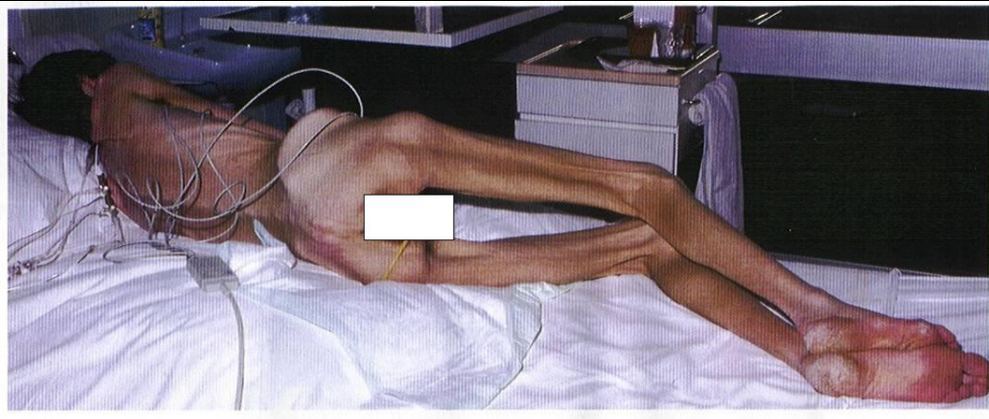
Malnutrice
Zdroj: https://is.muni.cz/el/med/podzim2009/BDKV031/Klinicka_vyziva_-_uvod.pdf

Slide 6
Stresové hladovění
Současné působení podvýživy a katabolizujícího on.
Neschopnost organismu při ↑ energet. nárocích využívat glykogen a tuk. tkáň jako zdroj energie → využívá proteiny pac. → kwashiorkor

Slide 7
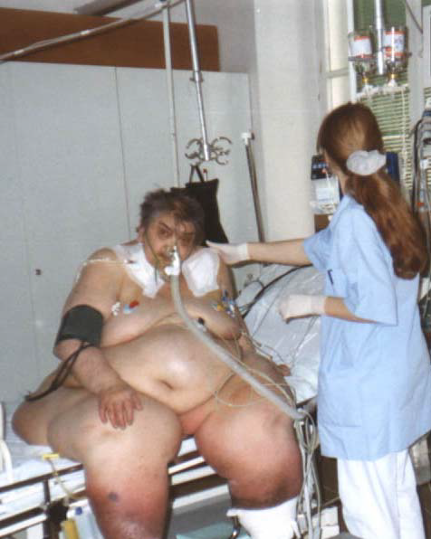
Malnutrice ???
Zdroj: https://is.muni.cz/el/med/podzim2009/BDKV031/Klinicka_vyziva_-_uvod.pdf

Slide 8
Dusíková bilance
Rovnováha mezi tvorbou a odbouráváním proteinů
Při patolog. stavech → katabolismus → negativní dusíková bilance
Ke ↑ dusík. katabolismu dochází při ↓ přísunu energie, stresu, imobilizaci pac.
Ztráta cca 20 g N/den = ztráta 125 g proteinů = ztráta cca 500 g sval. hmoty
Jak udržet vyrovnanou dusíkovou bilanci?
→ dodávkou AMK

Slide 9
Péče o zajištění výživy u chirurg. pacienta
Nedílná součást léčebného postupu
Podvýživa výrazně ↑ riziko závažných poop. komplikací, jako je např. porucha hojení
Řada dg. a léčebných postupů brání po dlouhou dobu standard. dietnímu režimu (resekce jícnu, totální gastrektomie) a někdy i trvale negativně ovlivňuje funkci GIT
Každý OP výkon je podle rozsahu a závažnosti vždy spojen s různým stupněm ak. metabolické reakce

Slide 10
Posouzení stavu výživy
Hodnocení stavu výživy
anamnéza (předoperační ztráta na váze s vyhodnocením současného stavu výživy)
antropometrie (aktuální tělesná hmotnost, stav svalové hmoty a zásob tuku)
hladiny sérových bílkovin (celková bílkovina, albumin, prealbumin, transferin)
stav imunity
nutriční indexy (nutriční rizikový index, prognostický nutriční index)

Slide 11
Nutriční rizikové faktory vzniku pooperačních komplikací (Harrison, 1993)
ztráta na váze více než 14 % tělesné hmotnosti během posledních 6 měsíců
hladina sérového albuminu méně než 30 g/l
pokles hematokritu o 30 %
zmenšení středního obvodu paže a kožní řasy v oblasti m. triceps brachii o 25 %
↓ hladiny K⁺ na 85 % fyziologické hodnoty

Slide 12
Nutriční podpora - indikace
Předoperačně je nutriční podpora u chir. pac. indikována
u podvýživy (ztráta více než 10 % tělesné hmotnosti během 3 měsíců + hladina albuminu menší než 30 g/l)
Prospěšnost tohoto typu nutriční podpory spočívá především:
ve ↓ úbytku tělesné hmotnosti
ve zlepšení dusíkové bilance a zvýšení hladiny sérových B
v obnově fce tkání (zvýšení pooperační svalové síly, zlepšení ventilace a funkce ♥)
ve ↓ výskytu komplikací – poruchy hojení, infekční komplikace

Slide 13
Nutriční podpora - indikace
V pooperačním období lze očekávat pozitivní účinek nutriční podpory
u kontinuálního pokračování předop. podpory výživy u pac. s malnutricí
u pac. s op. výkonem nebo s poop. komplikacemi, které zabraňují standardní p.o. výživě po dobu více než 5 dní po op.
u neodkladně operovaných ve stavu podvýživy
u zraněných se závažným traumatem či popáleninou

Slide 14
Postup při zajištění poop. nutrice
preferována je enterální výživa či kombinace parenterální a enterální výživy
časné podání (do 24 hod. po op.) enterální výživy → díky účinkům na GIT
enterální výživa brání atrofii mukózy,
stimuluje střevní perfuzi,
chrání normální střevní flóru,
podporuje střevní absorpci a bariéru
dochází ke zlepšení imunokompetence a ↓ septických komplikací

Slide 15
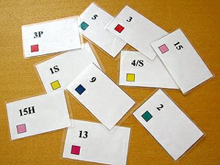
Závěr
Malnutrice je významným rizikovým faktorem v chirurgii
Intenzivní metabolická péče u selektovaných pac. v chirurgii zlepšuje výsledky
Nutriční a metabolická podpora je důležitou součástí „strategie urychleného zotavování po chir. výkonech“
Zdroj: vlastní

Slide 16
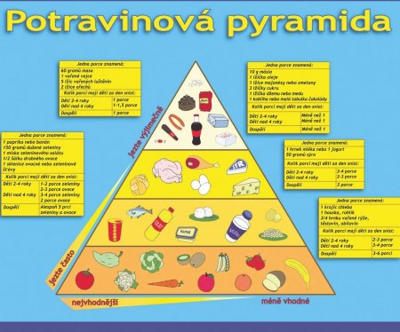
Perorální diety v chirurgii
0S - čaj
1 - kašovitá
2 - šetřící
3 - racionální
4 - s omezením tuků
6 - nízkobílkovinná
8 - redukční
9 - diabetická
9S - diabetická šetřící
11- výživná
PAN – pankreatická
BZ – bezezbytková → před operací
OK – před vyš. na OK
Zdroj: https://www.coopclub.cz/zdravy_zivotni_styl/vyzivova-pyramida/

Slide 17
Parenterální výživa
Parenterální výživa
metoda, při níž jsou podávány všechny nutrienty mimo trávicí trubici
Parenterální výživa je aplikována
samostatně jako jediný zdroj výživy – totální parenterální výživa
jako doplnění výživy perorální nebo enterální – částečná parenterální výživa

Slide 18
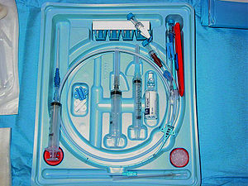
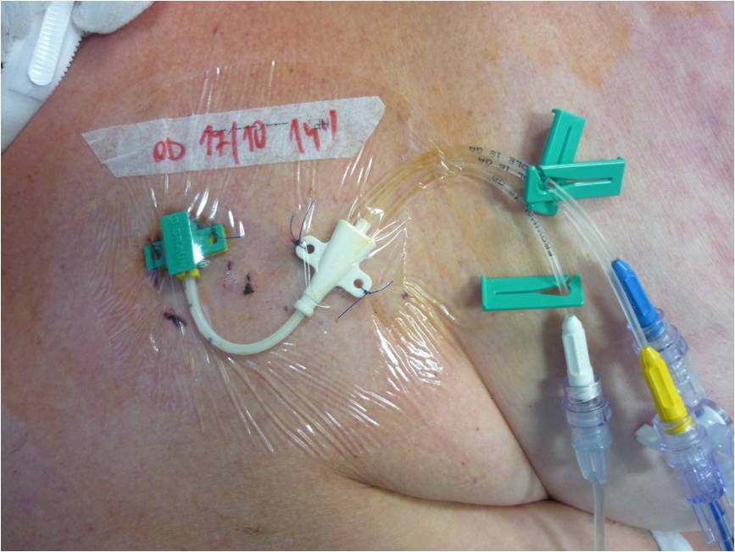
Cesty podání parenterální výživy
Centrální žilní řečiště → dlouhodobá parenterální výživa (delší než 5 dní) + podání roztoků s osmolalitou vyšší než 850 mOsmol/l
Možnosti vstupu do centrálního žilního řečiště
Periferní žilní řečiště → podání max. do 5 dnů
Zdroj. vlastní

Slide 19
Složení parenterální výživy
AMK pro syntézu bílkovin
tuky a cukry jako zdroje energie
dostatečný objem vody a množství elektrolytů (Na, K, Ca, P, Mg)
stopové prvky (železo, zinek, měď, chrom, selen)
vitaminy
  rozpustné ve vodě – hydrosolubilní → B _{1, 2, 6, l2} C, kyselina listová
  rozpustné v tucích – liposolubilní

Slide 20
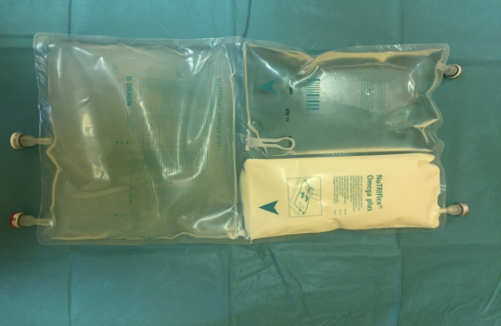
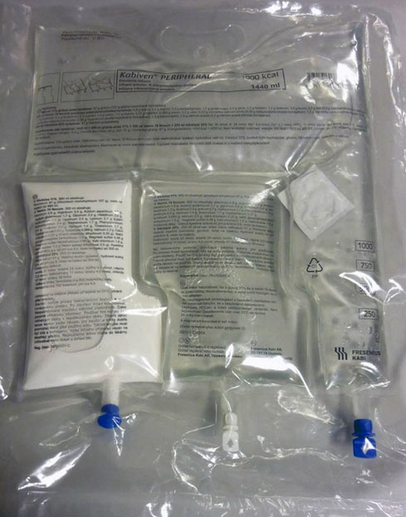
Způsoby podání parenterální výživy
mutibottle systém → izolované láhve, které obsahují samostatně C, AMK a T
nevýhodou je ↑ riziko kontaminace a výrazně větší zátěž pro personál
„all in one“ vak
  dvoukomorový X trojkomorový
→ složení živin je podle typu
vaku rozdílné
Např. Oliclinomel, Kabiven, Clinimix
Zdroj: vlastní

Slide 21
Zásady při podání parenterální výživy
Pravidelné sledování pacienta
  kontrola G (několikrát denně) hladiny Na, K, Cl v plazmě (1 x denně), kreatininu, osmolality (1 x denně)
  průběžné sledování dusíkové bilance (nejlépe denně)
  stanovení hladin albuminu, jaterních a hemokoagulačních testů (2–3 x týdně)
Správné dávkování jednotlivých nutrientů
  jako zdroj energie podat podle aktuální potřeby (25–35 kcal/kg/24 hod.)
  zajistit dostatečné množství dusíku podáním roztoků AMK → řídí se podle dusíkové bilance
  zajistit denní potřebu stopových prvků a vitaminů
Nezapomenout na možnost vzniku komplikací z předávkování → overfeeding syndrom
Co nejčasněji zahájit enterální výživu

Slide 22
Komplikace parenterální výživy
Karenční syndromy | Akutní metabolické komplikace | Pozdní metabolické komplikace
minerály stopové prvky vitaminy esenciální mastné kyseliny | poruchy vodního a solného hosp. hyperglykemie, hypoglykemie hypertriglyceridemie | jaterní steatoza cholestáza cholelitiáza a cholecystitida osteopatie

Slide 23
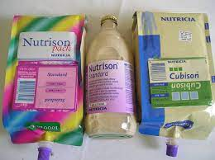
Enterální výživa
Podávání prostředků umělé výživy do trávicího traktu → do tenkého střeva – za Treitzovu řasu
Enterální výživa je indikována u nemocných se zachovanou funkcí trávicího traktu
Doplňková X totální
Udržení střevní bariéry, ↓ rizika bakteriálního přerůstání
Výživa střevní sliznice – enterocytů, lepší prokrvení splanchnické oblasti
Stimulace motility, stimulace tvorby GIT hormonů, prevence ileu
Levnější než PV
Nevýhody: riziko aspirace
intolerance GIT
Zdroj: http://pfyziolklin.upol.cz/?p=3303

Slide 24
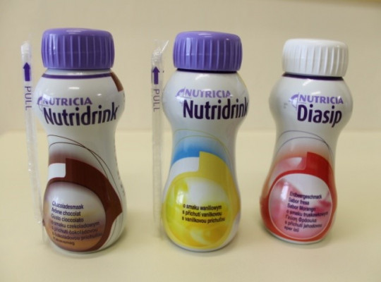
Cesty pro enterální přívod živin
Perorální cesta
  dieta
  sipping → Nutridrink
Gastrická cesta
  nazogastrická sonda
  perkutánní endoskopická gastrostomie
Jejunální cesta
  nazojejunální sonda
  perkutánní endoskopická jejunostomie
Zdroj:https://www.vovcr.cz/odz/zdrav/092/page82.html

Slide 25
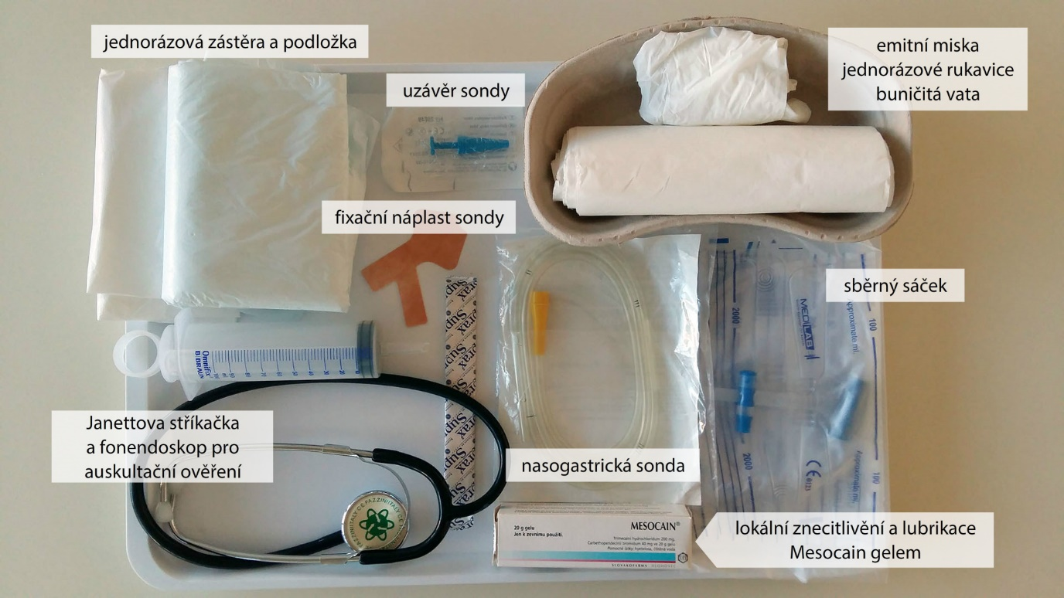
Ošetřování N/K s nasogastrickou sondou
Pomůcky pro zavedení NGS
Rukavice
Mesocain gel
Žaludeční sonda /mrazák/
Janetova stříkačka
Fonendoskop
Kolíček /příp. sběrný sáček/
Buničina
Emitní miska
Ústní lopatka
Peán
Sklenice s vodou nebo čajem
Zdroj: https://is.muni.cz/do/rect/el/estud/lf/ps16/osetrovatelske_postupy/web/pages/09-vyziva.html

Slide 26
Technika a zavedení NGS
Vysvětlit výkon /účel a postup/
Informace o případných operacích či anomáliích nosu
Poloha v polosedě, v sedě
Vyměření vzdálenosti zavedení NGS – /mečík-kořen nosu-lalůček ušní/
Zvlhčení konce sondy gelem
Zavedení do prostornějšího průduchu
Zavádění za současného polykání malého množství čaje
Provedení kontroly polohy a správnosti zavedení NGS – aspirace - žal. obsahu a vyšetření pH aspirované tekutiny – poslech - zvukové fenomény zachytí lékař fonendoskopem při insuflaci vzduchu do žaludku – ponoření - konec sondy do vody – neprobublává – RTG - ostatní je nepřesvědčivé

Slide 27
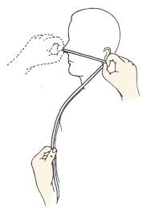
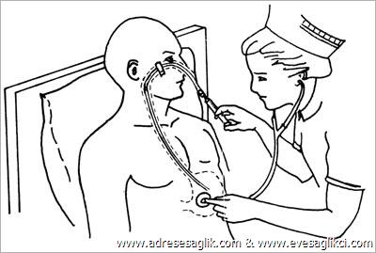
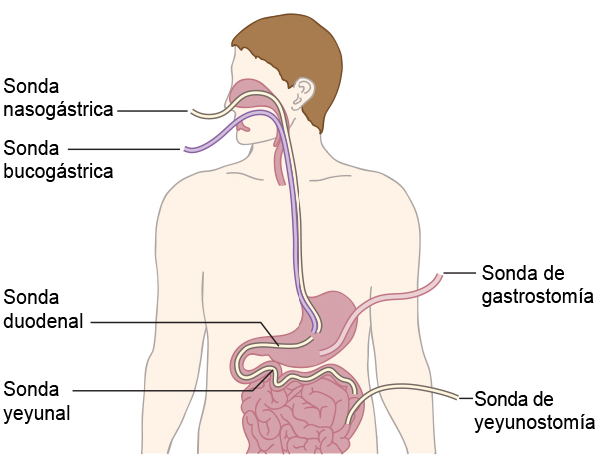
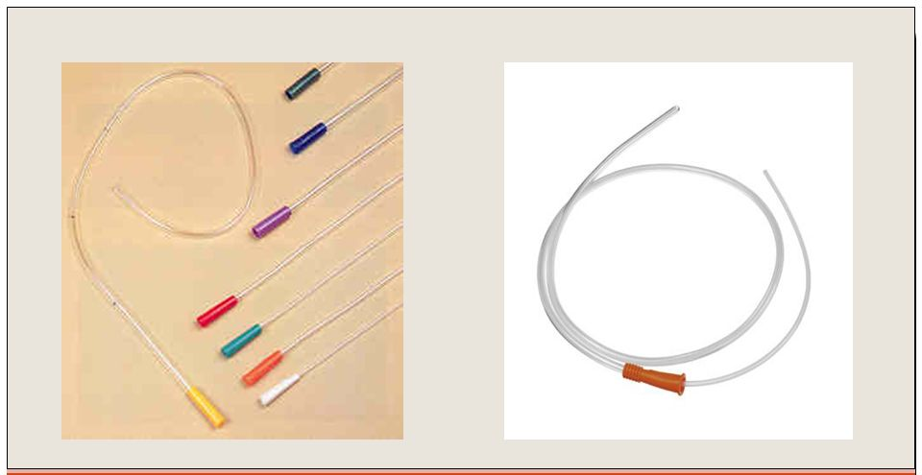
Nasogastrická sonda
Zdroj: https://docplayer.cz/4917278-Enteralni-vyziva

Slide 28
Zásady podávání výživy NGS
Podávání výživy – Kontinuálně
enterální pumpou
gravitačním spádem – Bolusově Janetovou stříkačkou
Při nepřetržitém podávání výživy sondou proplachujeme sondu v intervalech 4 hodin
Aplikace pouze ordinovaného množství výživy
Při podávání výživy bolusově je doporučena Fowlerova poloha (snížení rizika aspirace).
Po podání stravy 30 minut setrvat ve ↑ poloze
Podání stravy á 3 hodiny v množství 150 - 300 ml
Pomalé podávání výživy
EV podávat teplou → velmi chladná strava tlumí sekreci žaludečních šťav

Slide 29
ZÁSADY PODÁVÁNÍ VÝŽIVY NGS
Před aplikací nové porce:
kontrola umístění sondy
odsátí obsahu - důvod (Při aspiraci nad 100 ml se přeruší výživa na 1-2 hodiny – aspirovaný obsah – zpět do žaludku /obsahuje trávicí šťávy, zachování kyselého prostředí v žaludku)
Po aplikaci každé porce:
Proplach čajem , převařenou vodou/50-60 ml/
Bezpečné uzavření NGS
Kontrola stavu N/K
N/K zůstává ve Fowlerově poloze 30 minut - důvod
Záznam o podaném množství výživy a množství čaje
Dodržování noční pauzy
Podání léků- vhodná forma léků /kapky, sirupy/

Slide 30
Zásady ošetřování NGS
Bezpečné fixování NGS kolem vstupu
NGS nesmí způsobovat nepříjemné pocity /tlak, chrapot, bolest v krku/
NGS se proplachuje vždy po podání výživových dávek
Uzavírání NGS v době pauzy x reflux
Dodržovat dobu podání výživy
Výměna enterálního setu á 24 hodin
Fixaci NGS měnit dle potřeby, minimálně 1xdenně při hygieně
Výměna NGS NGS z PVC 10 – 14 dní , NGS silikonová 3 měsíce
Střídat průduchy

Slide 31
Komplikace NGS
Průjem, bolesti břicha
Zácpa
Ucpání NGS
Slizniční léze
Hyperglykémie, glykosurie
Převodnění, edémy

Slide 32
Nasoduodenální, nasojejunální sonda
Zavedení jako u NGS
Délka sondy (125 - 150 cm)
Klinické použití krátkodobé
Indikace:
– bezvědomí + poruchy vědomí,
– časná pooperační výživa
Zásada: •
- Výživa podávaná přímo do střeva ,obchází žaludek a jeho kyselé prostředí, které ničí většinu mikroorganizmů →riziko infekce
Vysoká úroveň hygieny
Podávání pouze nízkomolekulární výživy
Sterilní
Výhody:
Menší průměr sondy → nehrozí dekubity

Slide 33
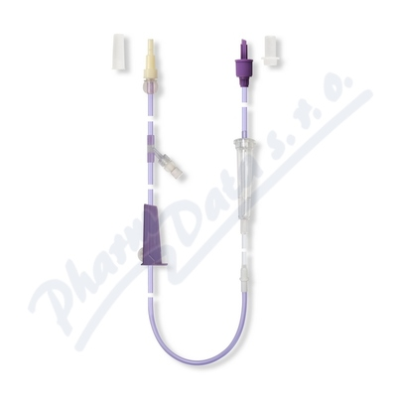
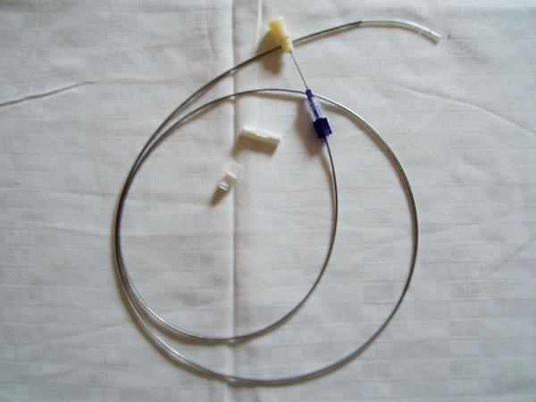
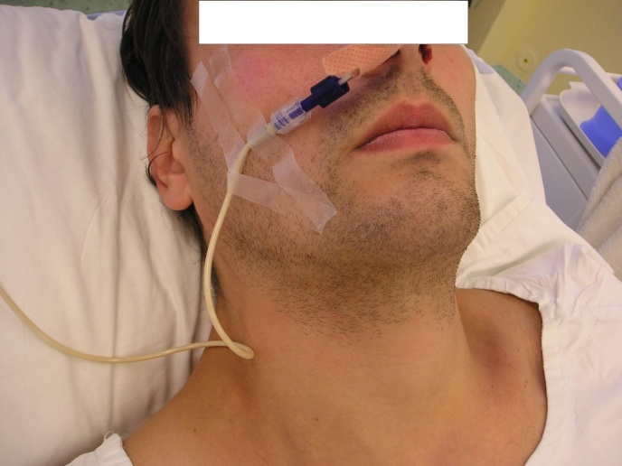
Jejunální sonda
Zdroj: vlastní
Zdroj: http://pfyziolklin.upol.cz/?p=3303

Slide 34
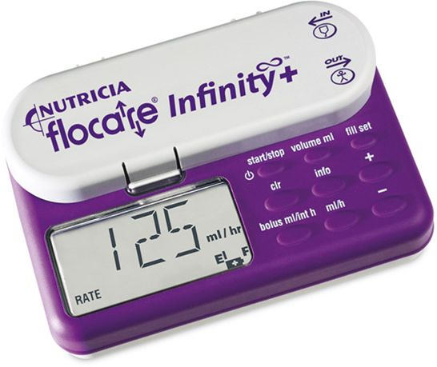
Aplikace enterální výživy
Bolusová aplikace
při podávání EV do žaludku - po odsátí rezidua
bolusy od 50 do 300 ml po 3 hodinách Janettovou stříkačkou, event. noční pauza
Kontinuální
gravitačně vs. enterální pumpou
vždy do jejuna (10-150 ml/hod)
S či bez noční pauzy
Zdroj. https://www.zbozi.cz/vyrobek/nutricia-flocare-pump-infinity/

Slide 35
Přípravky enterální výživy
Polymerní EV
intaktní bílkovina (rostlinná, živočišná) + oligosacharidy, + škrob + rostlinný olej (kokosovník) + minerály + vitaminy + stopové prvky
indikována u většiny pacientů v intenzivní péči
komplexní enterální výživa, připravena farmaceutickou technologií
osmolalita 300 mOsmol/l
energeticky 1 ml/1kcal
Př: Nutrison standart, Fresubin energy,, Nutrison multifibre
Oligomerní EV
vyžadují jen minimální trávení – snadná absorpce (bezezbytkové, bezlaktózové a bezlepkové)
i u nefunkčního GIT (jsou již naštěpené → nepotřebují enzymy z GIT)
menší množství energie, lépe stravitelné (bez vlákniny)
Př: Novasource start, Intestamin, Peptisorb
Orgánově specifické formule EV - imunomodulační, jaterní formule, renální, plicní, s obsahem vlákniny
Př: Diason, Diben, Fresubin Hepa, Oxepa, Pulmocare

Slide 36
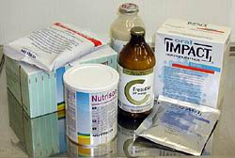

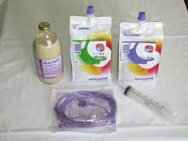
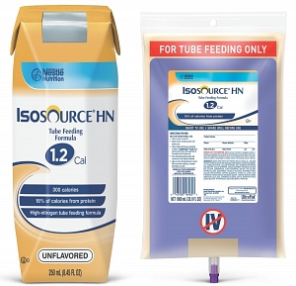
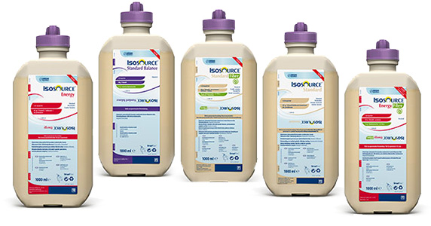
Zdroj: http://pfyziolklin.upol.cz/?p=3303

Slide 37
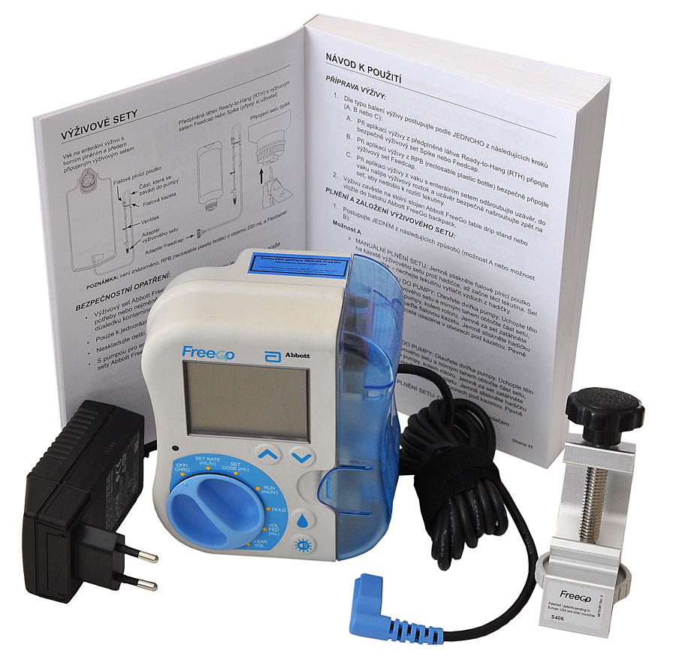
Kontraindikace enterální výživy
Absolutní
Mechanická obstrukce GIT distálně od žaludku
Poruchy střevní pasáže
NPB
Ak. krvácení do GIT
Terminální stadium on.
Relativní
Těžké průjmy a zvracení
Zdroj: https://www.szo.cz/cs/lekarske-pristroje/?enteralni-pumpa-freego-pumpnutri

Slide 38
Komplikace enterální výživy
Gastro- intestinální | Mechanické | Metabolické a infekční
průjem nauzea a zvracení Bolesti břicha nadýmání gastroezofageální reflux Malabsorpce krvácení do GIT ileozní stav | zánět v místě průběhu sondy aspirace do plic eroze v jícnu malpozice sondy obstrukce sondy perforace sondy | Poruchy vodního a minerálového hospodářství hyperglykemie hypoglykemie Mikrobiální kontaminace kolonizace

Slide 39
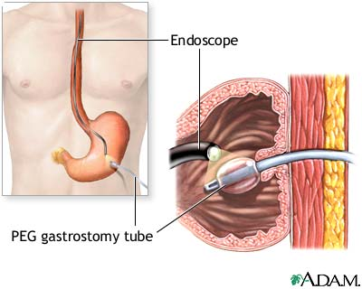
PEG
Zavedení speciál. setu přes stěnu břišní do žaludku za endoskopické kontroly
Indikace – enterální výživa podávána déle než 6 týdnů
Kontraindikace – koagulační por., ileus, ak. pankreatitis
Výhoda:
Volný nos
Sonda není vidět
Nedráždí dýchací a polykací cesty
Nepůsobí otlaky
Jednoduše se ošetřuje
Minimální riziko aspirace
Zdroj: https://medlineplus.gov/ency/presentations/100125_5.htm

Slide 40
Indikace PEG
Dlouhotrvající porucha v příjmu potravy per os /EV na dobu delší než 6 týdnů/
Tumorová kachexie
Tumory v ORL oblasti
Stenóza horní části GIT
Poruchy polykání
Polytraumata
Operace v oblasti čelisti
Dlouhodobé bezvědomí
Apatické stavy

Slide 41
Kontraindikace PEG
Poruchy krevního srážení /INR pod 1,3/
Sepse
Porucha imunity
Akutní příhody břišní – peritonitis,akutní pankreatitis, ileus
Peritoneální dialýza
Nádor žaludku
Crohnova nemoc /píštěle/

Slide 42
Ošetřování PEG
Prvních 14 dnů ošetřovat denně
hygiena a dezinfekce v okolí vstupu
výměna sterilní čtverce pod přítlačnou destičku
sledovat sekreci, krvácení, bolest, stav kůže,umístění katétru a těsnost
V dalších dnech ošetření dvakrát týdně
Od 10. dne nutno s katétrem 4-6 týdnů denně lehce otáčet - tvoří se gastrostomický kanál
Sprchovat a koupat až po zhojení stomie

Slide 43
Zásady podávání stravy do PEG:
Preference firemně vyráběné stravy
Bolusový způsob – Janettova stříkačka
Kontinuální způsob – enterální pumpa – cca 100-150 ml výživy /hod /
Po výkonu 24 hodin nic do sondy, ani per os
Za 12-24 hodin → 100 ml aqua pro injectione nebo FR ve 3.-4. hodinových intervalech
Od 2. dne možno postupně podávat bolusově dávky EV
Objem stravy postupně zvyšujeme na 250-300 ml, které aplikujeme 5-8 x denně

Slide 44
Komplikace PEG
NEPRŮCHODNÝ PEG
proplach vlažnou vodou /10 ml/
VDECHNUTÍ VÝŽIVY
prevence- poloha vsedě, polosedě
ÚNIKY KOLEM PEG
sledovat okolí vstupu
PRŮJEM / ZVRACENÍ
prevence – pomalé podávání stravy, – menší dávky,
ATB vyloučit,
delší intervaly mezi dávkami

Slide 45
Komplikace PEG
GRANULACE
chirurgické odstranění
INFEKCE v ráně
VŘEDOVÉ LÉZE pod diskem či na protilehlé straně
KRVÁCENÍ

Slide 46
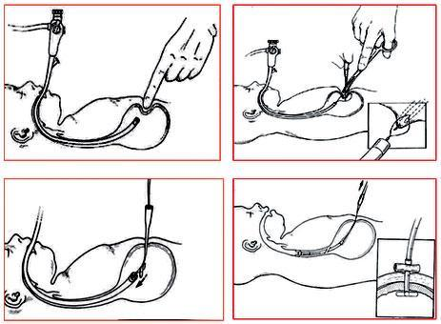
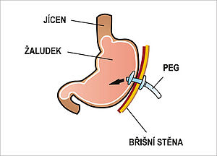
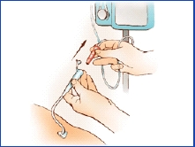
PEG
Zdroj: https://www.dradityagastro.com/peg-insertion.php

Slide 47
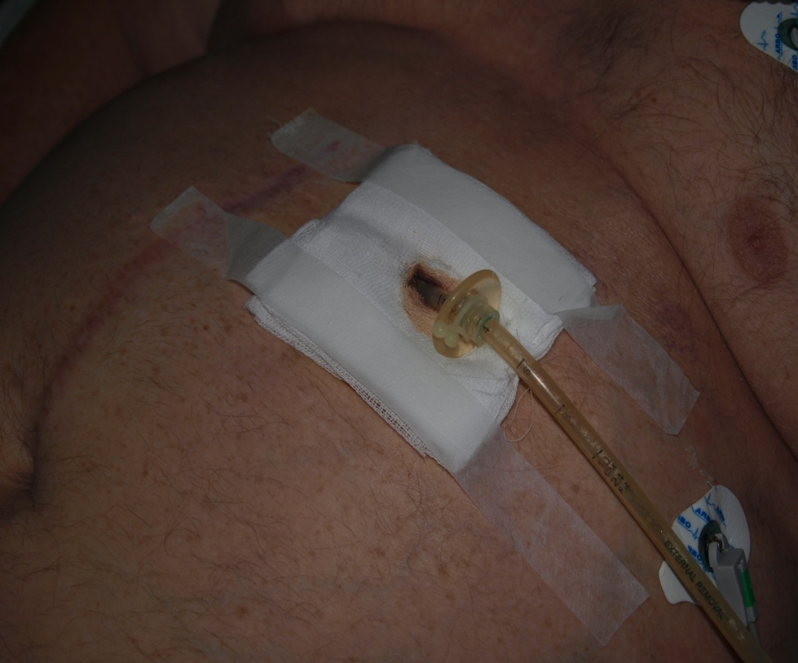
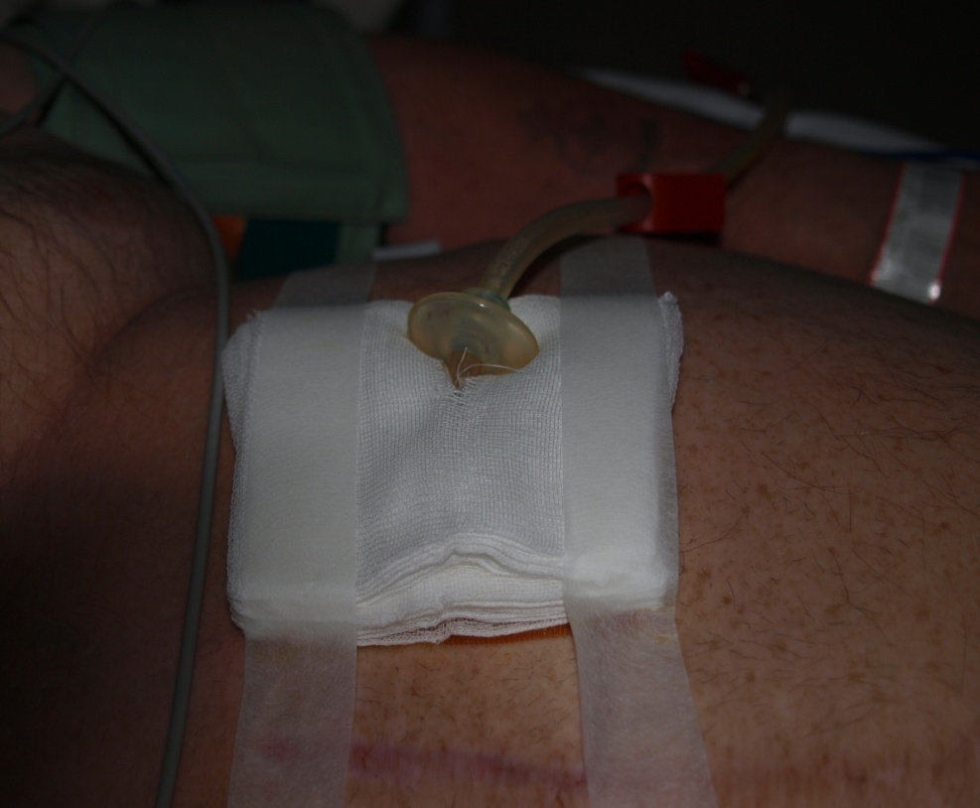
PEG
Zdroj: vlastní

Slide 48
Děkuji za pozornost!

